Slide 1
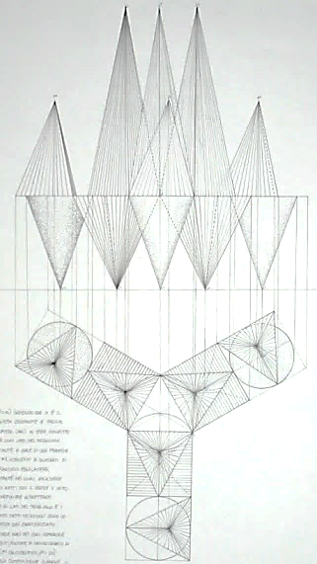
Geometria descrittiva dinamica
Indagine insiemistica sulla doppia proiezione ortogonale di Monge
LE OPERAZIONI GEOMETRICHE
INTERSEZIONE TRA PIANI
ANALISI GEOMETRICO- DESCRITTIVA DELLE INTERSEZIONI TRA
IL PIANO PROIETTANTE IN 1ª PROIEZIONE
ED I PIANI RIMANENTI
SCHEDA 4
Il disegno a fianco è stato eseguito
nell’a. s. 2008/09
da Fratelli Noemi
della classe 1C
del Liceo Artistico «G. Misticoni» di Pescara
per la materia «Discipline geometriche»
Insegnante:
Prof. Elio Fragassi
Autore Prof. Arch. Elio Fragassi
Il materiale può essere riprodotto citando la fonte

Slide 2
Geometria descrittiva dinamica
Indagine insiemistica sulla doppia proiezione ortogonale di Monge
Scheda 4/a
Descrizione dei piani
Intersezione tra piano proiettante in 1° proiezione e
Piano proiettante
in 1ª proiezione
Piano proiettante in 2ª proiezione
Piano di profilo
Piano generico
parallelo lt
Formalizzazione geometrico-descrittiva
β(⊥π⁺₁;∠π⁺₂)
β(⊥π⁺₁;∠π⁺₂)
γ(∠π⁺₁;⊥π⁺₂)
δ(⊥π⁺₁;⊥π⁺₂)
ρ(∠π⁺₁;∠π⁺₂;//lt)
Graficizzazione descrittiva dell’operazione
d’intersezione
Caratteri geometrici
dei piani
2 car. ortogonalità
2 car. obliquità
2 car. ortogonalità
2 car. obliquità
3 car. ortogonalità
1 car. obliquità
1 car. ortogonalità
3 car. obliquità
Formalizzazione geometrico-descrittiva dell’operazione
β(⊥π⁺₁;∠π⁺₂)
β(⊥π⁺₁;∠π⁺₂)
β(⊥π⁺₁;∠π⁺₂)
β(⊥π⁺₁;∠π⁺₂)
∩
∩
∩
∩
β(⊥π⁺₁;∠π⁺₂)
γ(∠π⁺₁;⊥π⁺₂)
δ(⊥π⁺₁;⊥π⁺₂)
ρ(∠π⁺₁;∠π⁺₂;//lt)
Retta risultante
r(⊥π⁺₁;//π⁺₂)
r(∠π⁺₁;∠π⁺₂)
r(⊥π⁺₁;//π⁺₂)
r(∠π⁺₁;∠π⁺₂)
Caratteri geometrici della
retta risultante
1 car. ortogonalità
1 car. parallelismo
1 car. ortogonalità
1 car. parallelismo
2 car. obliquità
2 car. obliquità
Nome retta risultante
Retta proiettante in 1ª proiezione
Retta generica
Retta proiettante in 1ª proiezione
Retta generica
Caratteri
degli enti rappresentativi della retta
T₁r = reale
T∞₂r =impropria
r’ = punto reale
r’’ = virtuale
T ₁r = reale
T₂r = reale
r’ = virtuale
r’’ = virtuale
T ₁r = reale
T∞₂r =impropria
r’ = punto reale
r’’ = virtuale
T₁r = reale
T ₂r = reale
r’ = virtuale
r’’ = virtuale
Mentre su π⁺₁ permane l’ortogonalità su π⁺₂ il parallelismo assorbe le due obliquità
Sia su π⁺₁ che su π⁺₂ i caratteri di ortogonalità sono ricompresi dalle due obliquità
Su π⁺₁ permane il caratteri di ortogonalità mentre su π⁺₂ il parallelismo assorbe sia l’obliquità sia l’ortogonalità
Il carattere di obliquità dei due piani caratterizza anche la retta risultante assorbendo l’ortogonalità di β
Note

Slide 3
Geometria descrittiva dinamica
Indagine insiemistica sulla doppia proiezione ortogonale di Monge
Scheda 4/b
Descrizione dei piani
Intersezione tra piano proiettante in 1° proiezione e
Piano incidente lt
Formalizzazione geometrico-descrittiva
β(⊥π⁺₁;∠π⁺₂)
η(∠π⁺₁;∠π⁺₂;∇lt)
Graficizzazione descrittiva dell’operazione
d’intersezione
Caratteri geometrici
dei piani
1 car. ortogonalità
3 car. obliquità
Formalizzazione geometrico-descrittiva dell’operazione
β(⊥π⁺₁;∠π⁺₂)
∩
η(∠π⁺₁;∠π⁺₂;∇lt)
Retta risultante
r(∠π⁺₁;∠π⁺₂∇lt)
Caratteri geometrici della retta risultante
2 car. di obliquità
Nome retta risultante
Retta incidente la linea di terra (lt)
Caratteri
degli enti rappresentativi della retta
T ₁r = reale
T ₂r = reale
r’ = virtuale
r’’ = virtuale
Il carattere di obliquità dei due piani caratterizza anche la retta risultante assorbendo l’ortogonalità di β
Note
Note

Slide 4
Per maggiore completezza ed approfondimento degli argomenti si può
consultare il seguente sito
http://www.webalice.it/eliofragassi

